Slide 1


OLIST SALES
DATA ANALYSIS
Comprehensive e-commerce data insights from Brazil's leading marketplace
Final Project – GROWIA Data Analyst Certification
By: Ichsan Saputra | Batch #34

Slide 2

BACKGROUND: OLIST PLATFORM
OLIST adalah platform e-commerce terkemuka di Brasil yang menghubungkan usaha kecil dan menengah dengan pelanggan di seluruh negeri. Bertindak sebagai fasilitator pasar, Olist menangani seluruh proses penjualan, termasuk:
Merchant Integration
End-to-End Sales Management
Menghubungkan ribuan UMKM ke pasar digital Brasil
Menangani daftar, transaksi, pengiriman, dan layanan pelanggan
Review Ecosystem
Mengumpulkan dan mengelola feedback pelanggan di seluruh
kategori produk

Slide 3

PROJECT OBJECTIVES & DATASET
Research Objectives
Dataset Components
Customers
Orders
Order items
Product Categories
Products
Sellers
Payments
Reviews
Customer Behavior Analysis
Memahami pola pembelian, preferensi, dan tingkat kepuasan di
seluruh platform
Sales Trend Identification
Menganalisis pola temporal, kinerja kategori, dan distribusi
metode pembayaran
Source: Data Framework OLIST Dataset
Data-Driven Recommendations
Mengembangkan wawasan bisnis yang dapat ditindaklanjuti
untuk meningkatkan kinerja platform dan kepuasan pelanggan
Basis data komprehensif mencakup tabel yang saling berhubungan untuk pelanggan, pesanan, item pesanan, produk, kategori, penjual, pembayaran, dan ulasan, yang memungkinkan analisis multidimensi dari keseluruhan ekosistem penjualan.

Slide 4





DATA PREPARATION METHODOLOGY
Data Source
Data Cleaning
Dataset publik Olist diakses melalui database SQLite (foo.db) yang berisi catatan transaksi e-commerce lengkap
Format tanggal dan waktu yang dinormalisasi, nama kategori yang distandarisasi, dan rasio ulasan yang dihitung dari ulasan yang berisi teks
Feature Engineering
Value Calculation
Dibuat nama_hari, waktu_hari, terjemahan kategori bahasa Inggris, dan rata-rata pergerakan 7 hari (MA7)
Nilai pesanan ditentukan sebagai jumlah harga produk ditambah biaya pengiriman
per pesanan

Slide 5
KEY FINDINGS AT A GLANCE
99,441
75.2%
2018
#1
Total Orders
Credit Card Usage
Most Recent Year
Top Category
Diproses melalui platform Olist selama periode analisis
Metode pembayaran utama di seluruh platform, diikuti oleh boleto sebesar 19,5%
With continued growth trends through Q1 and strong seasonal patterns
Beauty & Health (Beleza Saude) memimpin penjualan platform pada tahun 2018
Analisis berikut menyelidiki lebih dalam metrik ini untuk mengungkap wawasan yang dapat ditindaklanjuti.

Slide 6
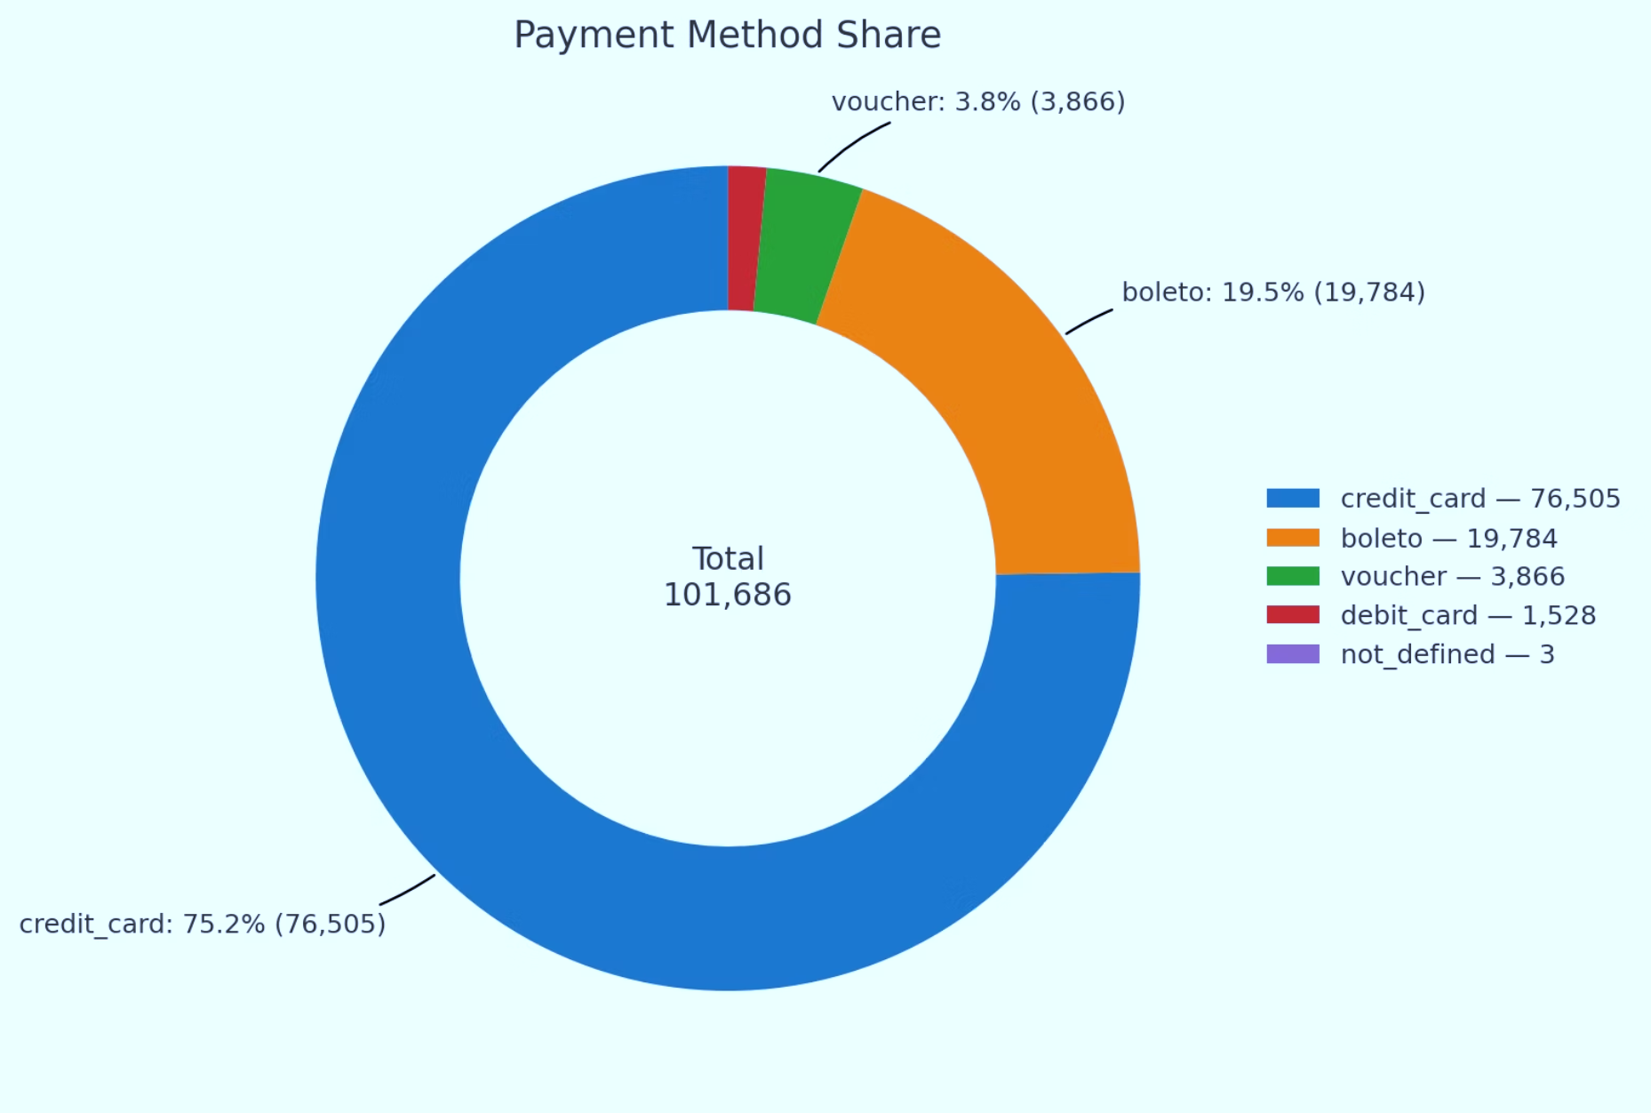
PAYMENT METHOD COMPOSITION
KEY INSIGHTS
Credit Card Dominance
75,2% (76.505 pesanan) - setiap peningkatan tingkat persetujuan sebesar 1% dapat menghasilkan 760 pesanan tambahan
Boleto Impact
19,5% (19.784 pesanan) dengan risiko pembatalan tinggi peningkatan tarif berbayar sebesar 10% sama dengan peningkatan total pesanan sebesar 1,9%
Minor Methods
Voucher (3,8%) dan kartu debit (1,5%) melayani segmen khusus - efektif untuk promosi yang ditargetkan
Distribusi pembayaran di 101.686 pesanan yang teridentifikasi menunjukkan dominasi kartu kredit yang kuat, dengan boleto tetap menjadi opsi sekunder yang signifikan.

Slide 7
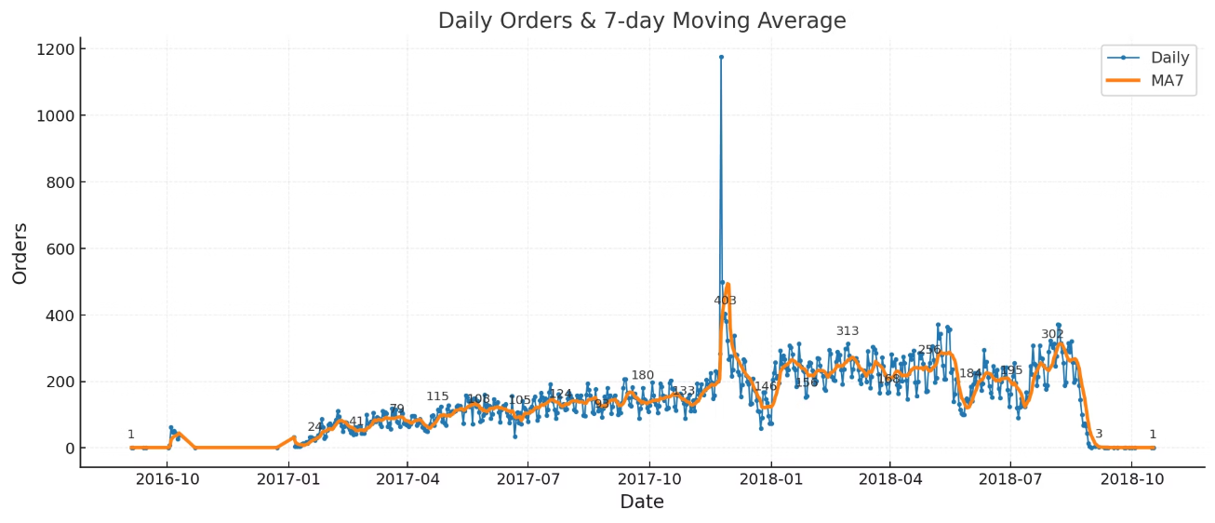
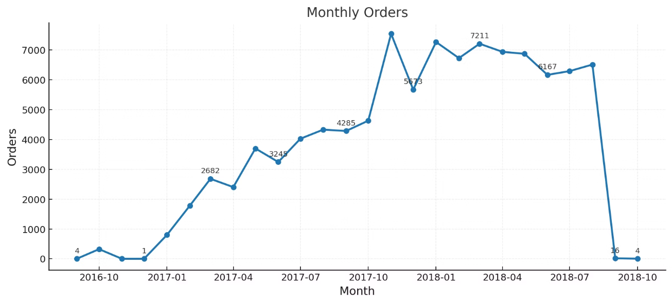
ORDER PERFORMANCE OVER TIME
TREND INSIGHTS
Daily Baseline
Pertumbuhan stabil sepanjang tahun 2017-2018, dengan volume konsisten 200-350 pesanan per hari pada tahun 2018
Peak Periods
Lonjakan ekstrem pada akhir November 2017 (Black Friday/Cyber ​​Week), sebelum kembali ke garis tren
Monthly Patterns
Pertumbuhan yang kuat mencapai puncaknya di Q4 2017-Q1 2018 (7 ribu pesanan/bulan), dengan kekuatan Q4 musiman yang jelas
Data Note
Sharp decline at far right likely represents partial month data, not actual
performance drop

Slide 8
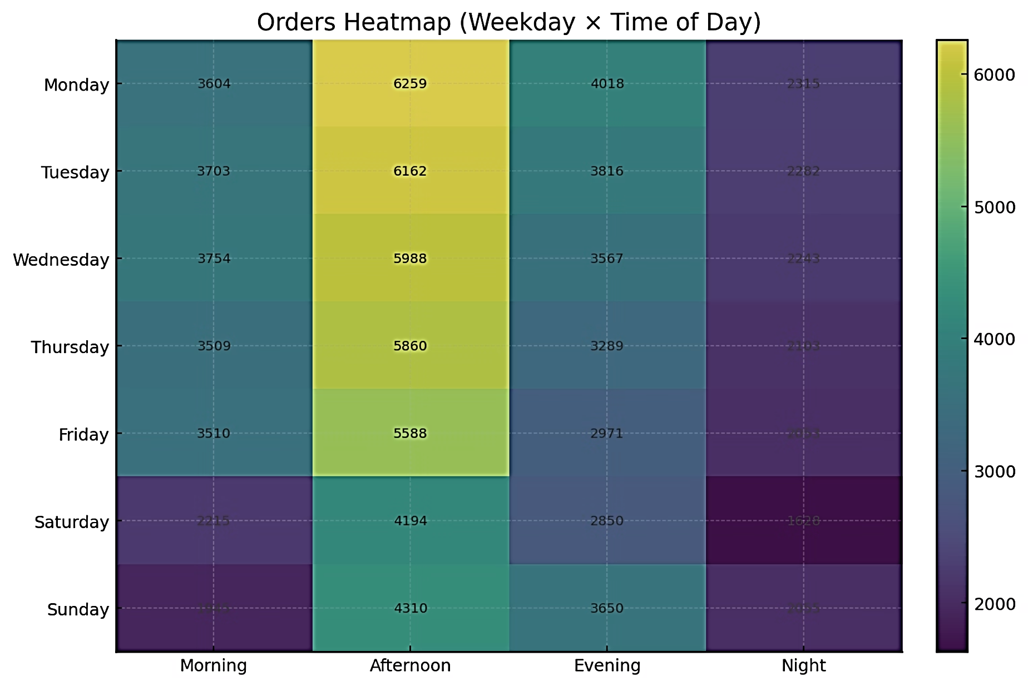
DAILY & HOURLY DEMAND PATTERNS
TIMING INSIGHTS
Weekday Afternoons
Puncak pemesanan terjadi pada Senin-Selasa sore (6,2 ribu pesanan), diikuti oleh Rabu (6,0 ribu)
Evening Activity
Malam hari kerja mempertahankan volume yang kuat (3,0 - 4,0 ribu pesanan), ideal untuk promosi checkout
Weekend Patterns
Sabtu-Minggu menunjukkan volume yang lebih rendah secara konsisten di semua blok waktu, dibandingkan dengan hari kerja
Heatmap visualization reveals clear patterns in order activity across weekdays and time blocks, with distinct "hot zones" for targeted marketing efforts.

Slide 9
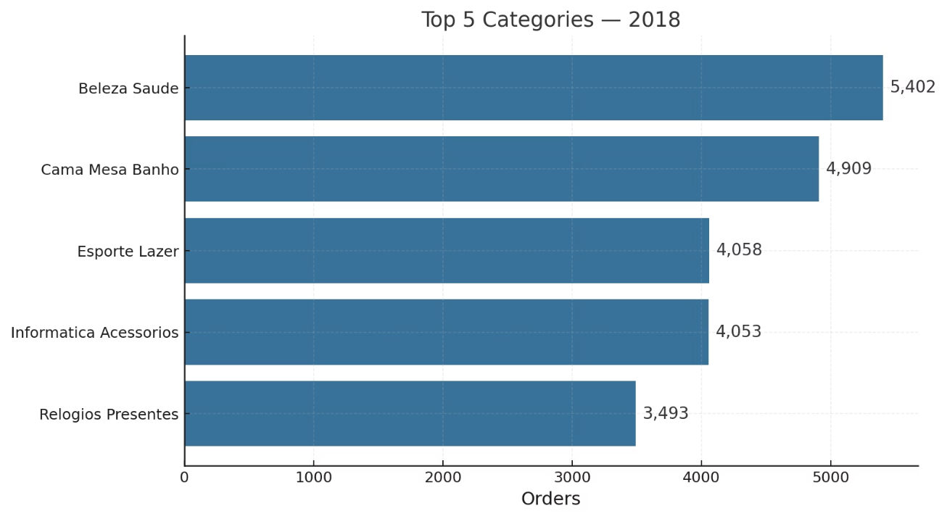
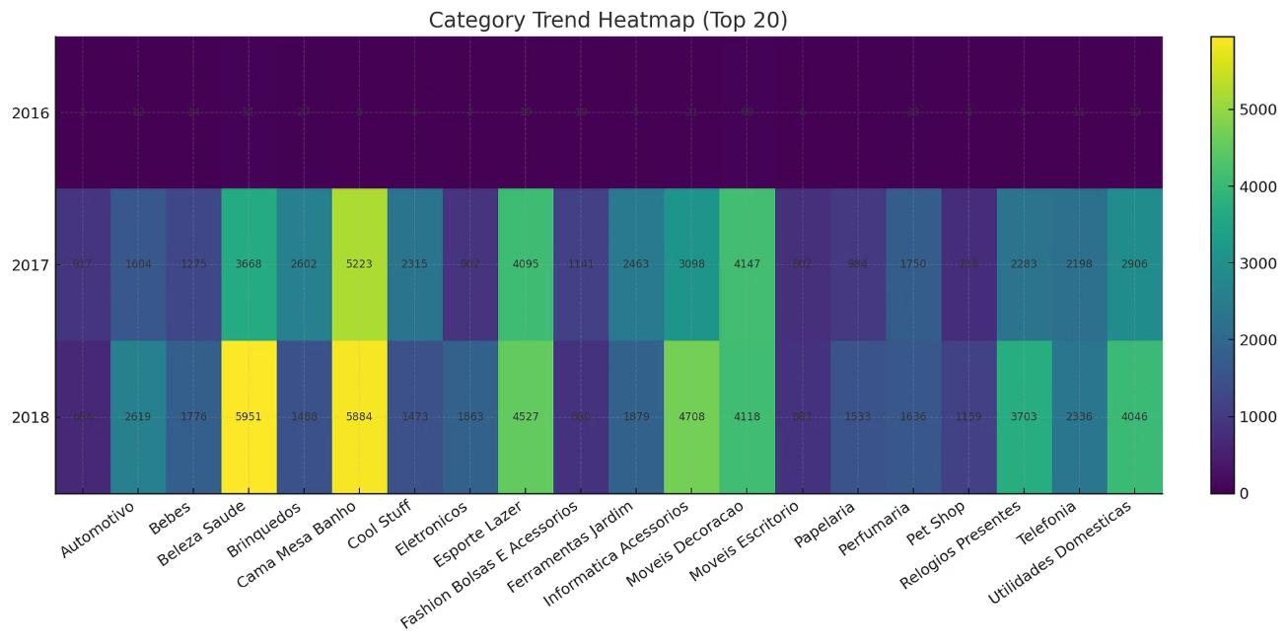
PRODUCT CATEGORY PERFORMANCE
CATEGORY INSIGHTS
Beauty & Health (Beleza Saude)
1
Pemimpin pasar dengan 5,4 ribu pesanan pada tahun 2018, menunjukkan
kekuatan yang konsisten
Home & Bath (Cama Mesa Banho)
2
Strong second position with ~4.9K orders (Cama Mesa Banho)
Sports & Leisure (Esporte Lazer)
3
Berkinerja solid dengan pesanan 4,1 ribu (Esporte Lazer)
Computer Accessories (Informatica Acc)
4
Kekuatan kategori teknologi dengan 4,05 ribu pesanan
Watches & Gifts (Relogios Presentes)
5
Posisi kelima dengan 3,5 ribu pesanan, menunjukkan puncak musiman Q4

Slide 10
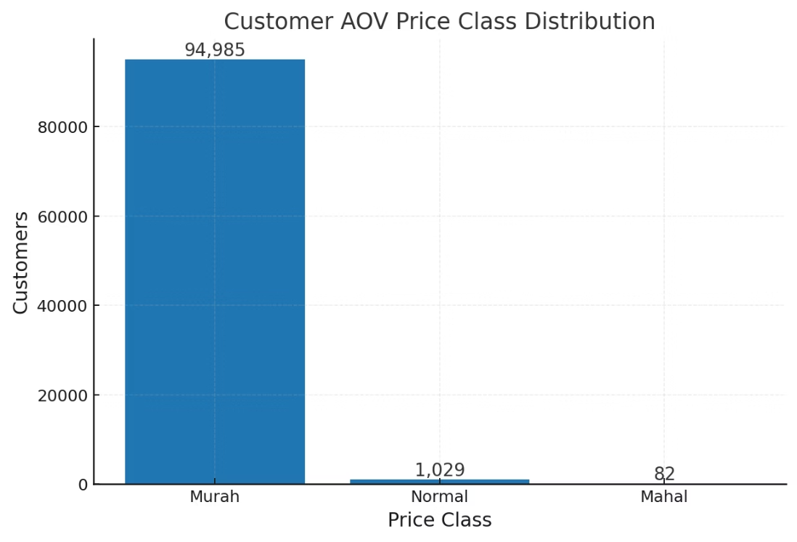
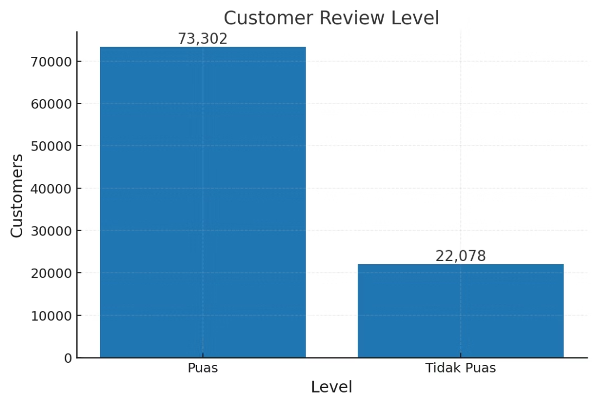



CUSTOMER VALUE & SATISFACTION
Average Order Value Distribution
Customer Satisfaction Levels
99%
1%
77%
Low-Value Orders
Mid-Value Orders
Satisfied Customers
94.985 pesanan dalam kategori "Murah", menghadirkan peluang pertumbuhan AOV yang besar
Hanya 1.029 pesanan dalam kisaran harga "Normal", menunjukkan potensi strategi pasar atas
73.302 ulasan positif vs. 22.078 ulasan negatif (23%), menunjukkan ruang untuk perbaikan

Slide 11
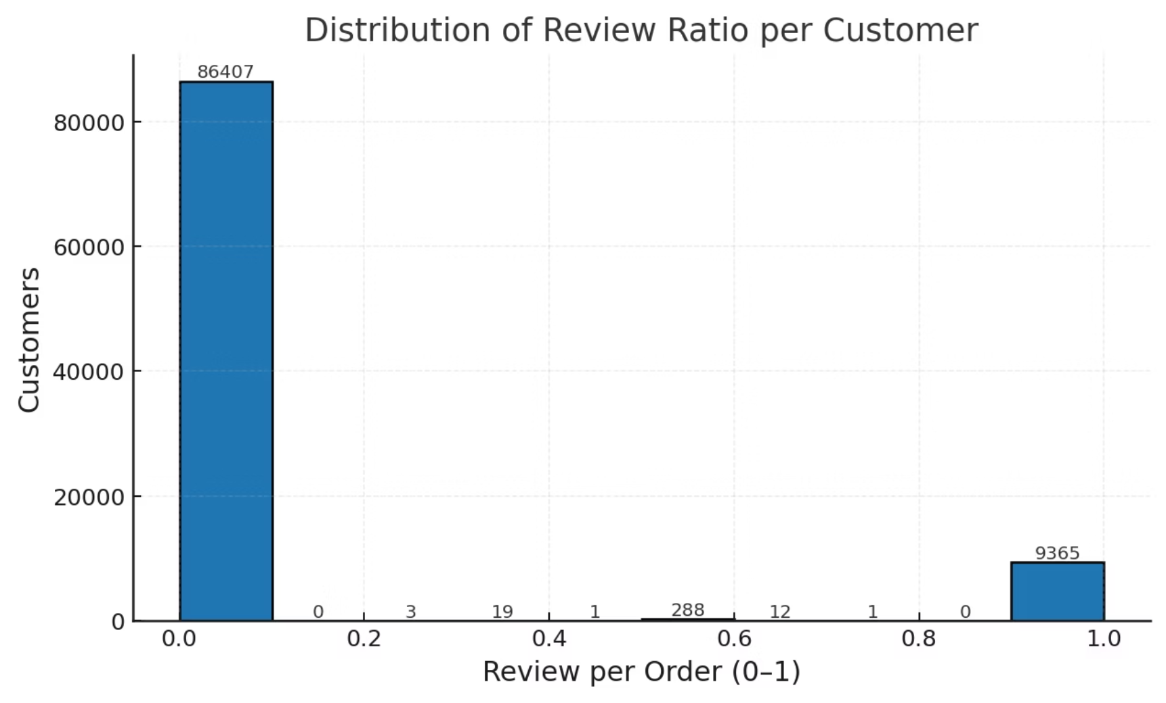
REVIEW BEHAVIOR DISTRIBUTION
REVIEW INSIGHTS
Non-Reviewers Majority
86.407 pelanggan tidak pernah meninggalkan ulasan tertulis (rasio 0), yang mewakili sumber umpan balik yang belum dimanfaatkan secara luas.
Loyal Reviewers
9.365 pelanggan secara konsisten memberikan ulasan untuk setiap pembelian (rasio 1.0), membentuk segmen khusus namun kecil.
Missing Middle
Hampir tidak ada pelanggan yang termasuk dalam kisaran menengah, yang menunjukkan program pengumpulan ulasan memiliki jangkauan yang tidak merata.
Distribusi ulasan pelanggan memperlihatkan pola bimodal /dua puncak utama yang mencolok dengan sebagian besar pelanggan berada di ujung spektrum yang ekstrem.

Slide 12
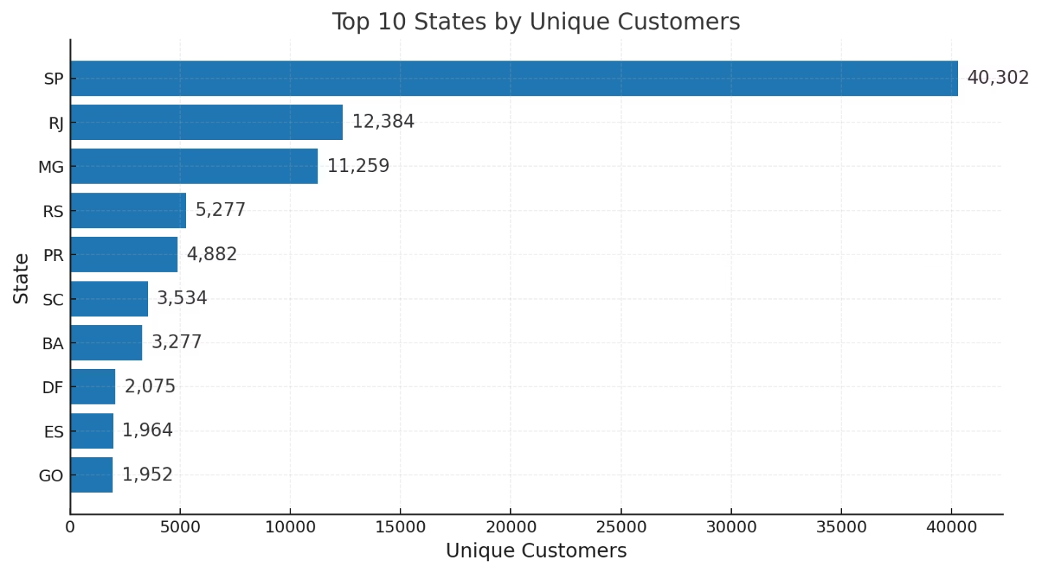

GEOGRAPHIC CONCENTRATION
REGIONAL DISTRIBUTION INSIGHTS
46%
14%
São Paulo (SP)
Rio de Janeiro (RJ)
Mendominasi dengan 40.302 pelanggan, mewakili hampir setengah pasar
Terbesar kedua dengan 12.384 pelanggan
13%
12%
Minas Gerais (MG)
RS & PR Combined
Terbesar ketiga dengan 11.259 pelanggan
Rio Grande do Sul dan Paraná menambahkan 10.159 pelanggan lagi, melengkapi
5 wilayah teratas

Slide 13

ANALYSIS SUMMARY
Comprehensive Findings & Patterns

Slide 14






ANALYSIS SUMMARY
Growth Trends
Temporal Patterns
Volume pesanan harian terus meningkat dari tahun 2016 hingga 2018, mencapai titik dasar 200-350 pesanan/hari pada tahun 2018. Kinerja puncak terjadi pada Q4 2017-Q1 2018 (7 ribu pesanan/bulan) dengan lonjakan musiman yang signifikan selama periode promosi.
Sore hari kerja, terutama Senin-Selasa, menghasilkan volume pesanan tertinggi (>6 ribu). Malam hari tetap kuat (3-4 ribu pesanan), sementara akhir pekan menunjukkan aktivitas yang secara konsisten lebih rendah di semua periode waktu.
Payment Composition
Category Leaders
Kartu kredit mendominasi (75,2%, 76.505 pesanan) diikuti oleh boleto (19,5%, 19.784 pesanan). Metode pembayaran minor meliputi voucher (3,8%) dan kartu debit (1,5%), dengan optimalisasi pembayaran menghadirkan peluang pertumbuhan yang signifikan.
Produk unggulan tahun 2018: Beauty & Health (5,402), Home & Bath (4,909), Sports (4,058), Computer Accessories (4,053), and Watches/Gifts (3,493). Kategori-kategori ini menunjukkan kekuatan yang konsisten dengan sedikit variasi musiman.
Order Value
Geographic Concentration
Distribusi sangat timpang dengan 99% pesanan (94.985) dalam kategori "Murah", hanya 1% (1.029) dalam kategori "Normal", dan <0,1% (82) dalam kategori "Mahal". Peningkatan Nilai Pesanan Rata-rata menunjukkan peluang pertumbuhan yang besar.
Tiga negara bagian teratas (SP, RJ, MG) menguasai 73% pelanggan, dengan SP sendiri mewakili 46% (40.302). Penambahan RS dan PR menjadikan 5 negara bagian teratas menguasai 85% pangsa pasar, sementara negara bagian lainnya masing-masing di bawah 4%.

Slide 15

CONCLUSIONS & RECOMENDATIONS

Slide 16

CONCLUSIONS / RECOMMENDATIONS / ACTION PLAN
NO | KATEGORI | KESIMPULAN | REKOMENDASI | ACTION PLAN
1 | Pembayaran | Credit card ~75%, boleto ~19.5%; metode lain kecil. Dampak terbesar ada di approval rate CC & paid-rate boleto. | Optimasi checkout kartu (error messaging, retry, smart 3DS/routing). Naikkan paid-rate boleto. Sediakan fallback metode saat gagal. | Audit drop-off & approval per bank; aktifkan retry & 3DS dinamis. Automations WA/email T+0/T+1/T+3 untuk boleto (barcode + instruksi). Dashboard harian: approval CC, paid-rate boleto, drop-off.
2 | Waktu & Musiman | Puncak siang–malam pada weekday; lonjakan besar akhir Nov 2017 (Q4). Weekend lebih rendah. | Jadwalkan promo pada 11:00–12:00 & 17:00–20:00 (weekday). Siapkan Playbook Q4 (pre, D-day, post). | Set automations jam kirim + A/B timing. Rencana kapasitas stok/CS/kurir untuk Q4 (+30–50%). Uji flash sale 2 jam (mis. Selasa 17–19).
3 | Kategori Produk | 2018 Top-5: Beleza Saude, Cama Mesa Banho, Esporte Lazer, Informatica Acessorios, Relogios Presentes. Klaster Beauty/Home/Sports/Computers konsisten tinggi; banyak long-tail rendah. | Fokus stok, iklan, bundling pada klaster pemenang; cross-sell relevan; rapikan long-tail; optimasi PDP. | PO & safety-stock jelang Q4; rilis bundle & rekomendasi PDP/cart; depublish SKU lambat; dashboard MoM/YoY per kategori & GM%.
4 | AOV (Price Class) | Mayoritas pelanggan di kelas “Murah” → peluang AOV uplift besar. | Free-shipping threshold > AOV median + progress bar; add-on & voucher bertingkat; cicilan/bank promo. | Tetapkan ambang gratis ongkir; kurasi add-on per kategori; aktifkan voucher bertingkat; monitor AOV median/mean, attach-rate add-on, take-rate bundling.
5 | Geo & SLA | Konsentrasi pelanggan: SP ~46%, RJ ~14%, MG ~13%; Top-5 ≈ 85% kontribusi. | Prioritaskan ads & logistik di SP/RJ/MG; subsidi ongkir diferensial; kampanye regional. | Alokasikan 70–80% budget akuisisi ke SP/RJ/MG; negosiasi tarif & SLA; pertimbangkan gudang mikro SP; threshold gratis ongkir per-state; KPI: CR, CAC, AOV, SLA on-time per state.
6 | Review & Kepuasan | Puas ~77% vs Tidak Puas ~23%. Rasio review bimodal: banyak pelanggan tidak pernah review. | Program pengumpulan review terstruktur & selektif (hanya order on-time). | Kirim permintaan review H+1 & H+5 (1-klik), insentif kecil (1/order), badge “Verified Buyer”; klasifikasi & tindak review negatif; pantau review_per_order, rating, days-to-review.
7 | Merchandising & Konten | Produk top-kategori berpotensi menaikkan CTR/CR bila kontennya kuat; long-tail butuh kurasi. | Optimasi judul/foto/atribut PDP serta searchability; kurasi koleksi tematik. | Template PDP untuk kategori pemenang; audit SEO internal (kategori/atribut); koleksi “Best of Beauty/Home/Sports/Computers”.
8 | Eksperimen & Monitoring | Keputusan data-driven akan mempercepat iterasi (waktu kirim, bundling, threshold, kampanye). | Jalankan eksperimen terukur & dashboard KPI inti. | A/B jam kirim; A/B bundle vs diskon; dashboard mingguan: Orders, AOV, approval/paid-rate, CR by daypart, kategori share, SLA & rating; review pasca-Q4.

Slide 17
THANK YOU
Presentasi oleh: Ichsan Saputra
Email: Ichsan.saputra007@gmail.com
Untuk diskusi lebih lanjut atau akses ke notebook analisis, silakan hubungi saya.

